Slide 1

语言文字运用
第一章 语言基础知识
题型一 字音题
——音准腔圆，依“法”识记

Slide 2
高 考 解 读
知 识 构 建
字
音
题
核 心 突 破
规 范 养 成
以 练 促 记

Slide 3
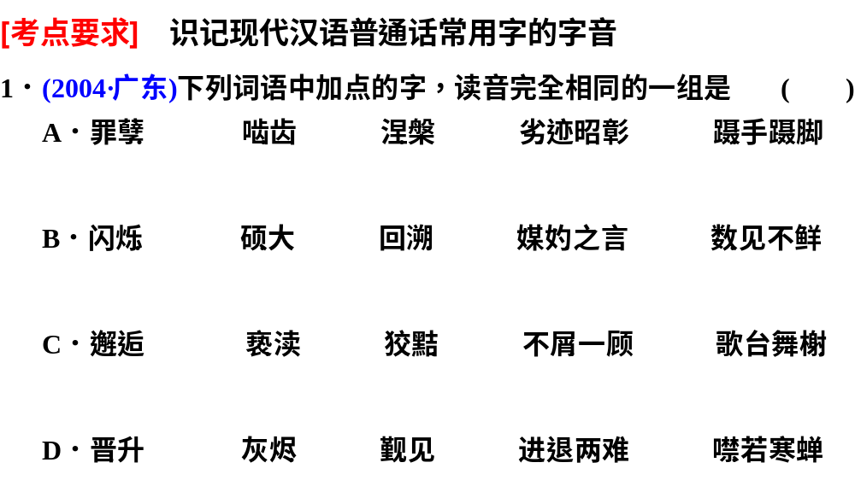
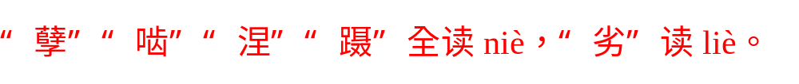
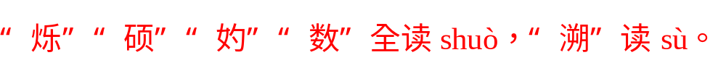
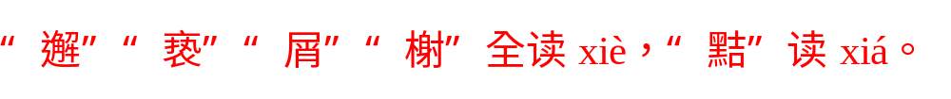

D
1
2
3
4
5
6
7
8
9
10
命题探究
返回

Slide 4
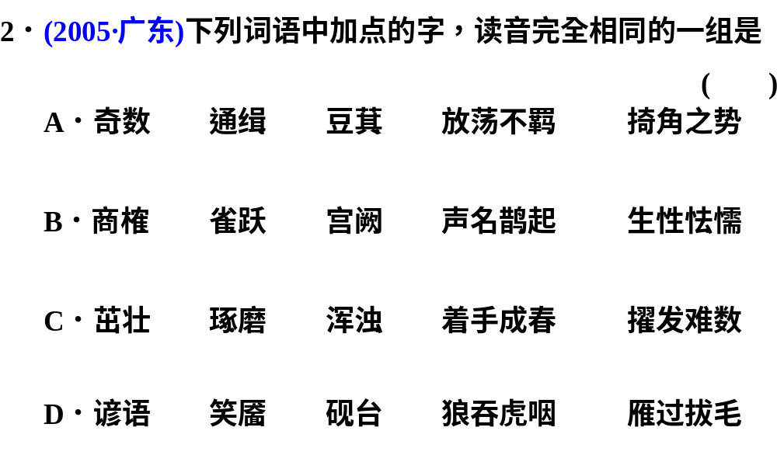
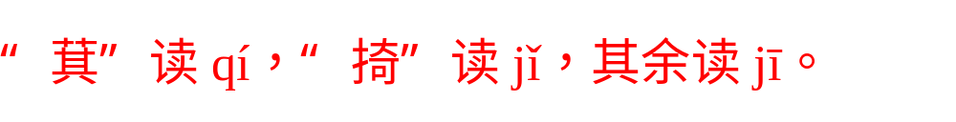
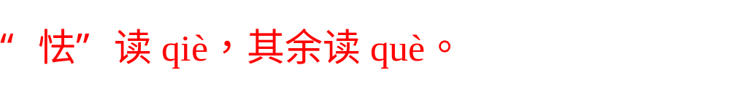
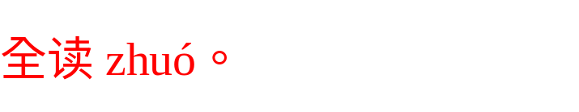
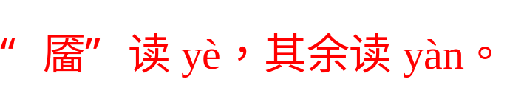
C
1
2
3
4
5
6
7
8
9
10
命题探究
返回

Slide 5
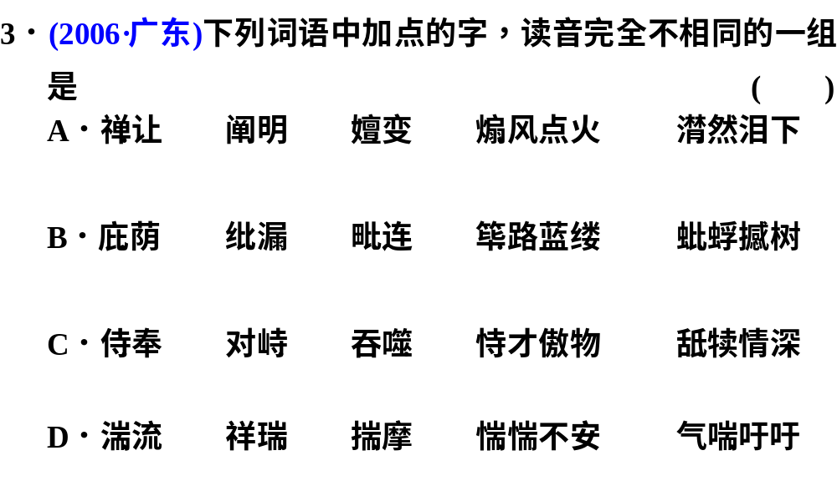
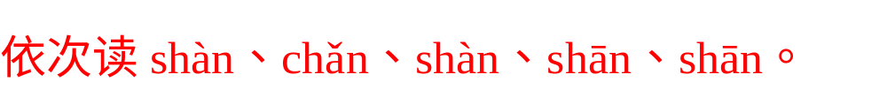
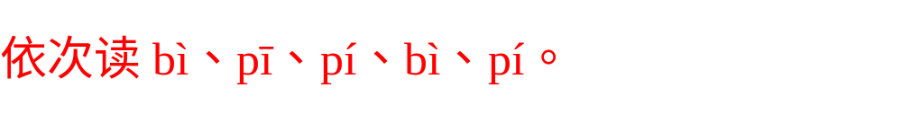
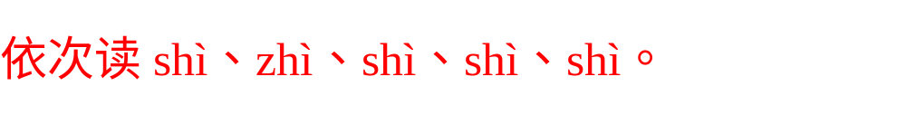
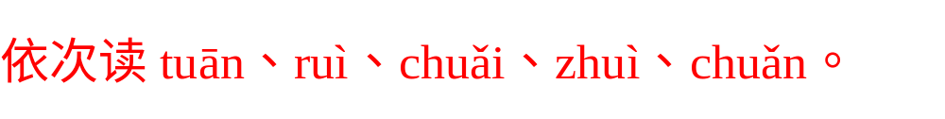
D
1
2
3
4
5
6
7
8
9
10
命题探究
返回

Slide 6
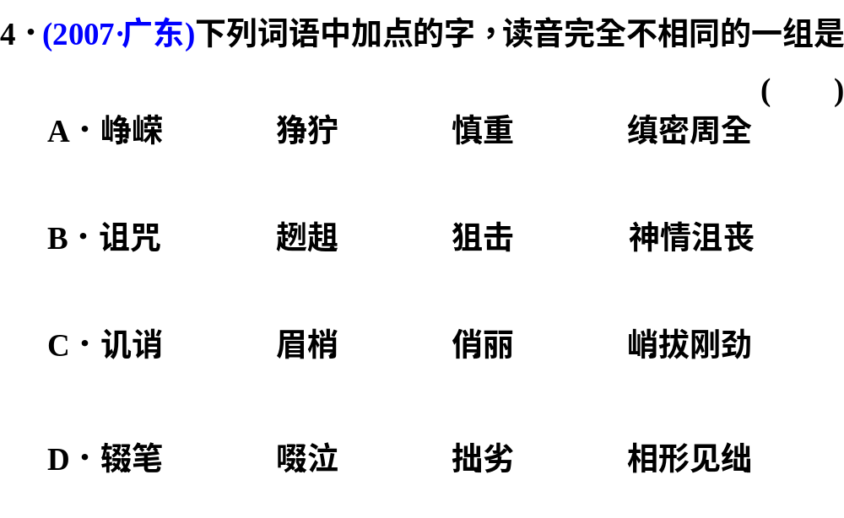
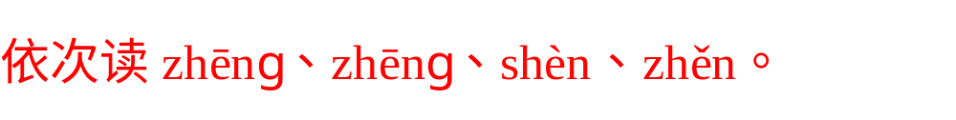
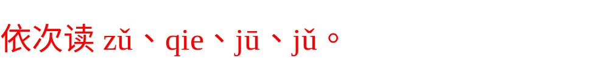
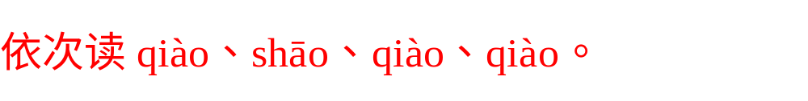
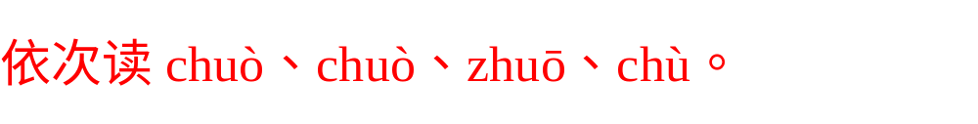
B
1
2
3
4
5
6
7
8
9
10
命题探究
返回

Slide 7
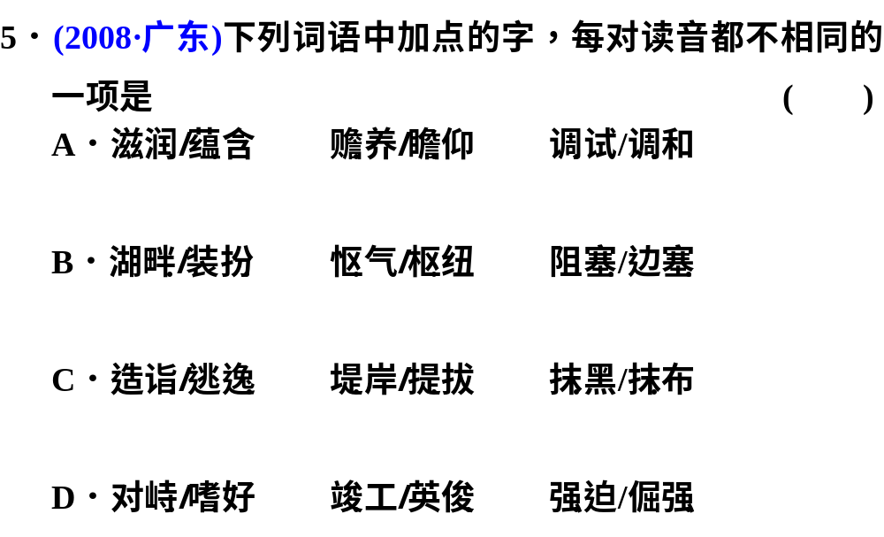
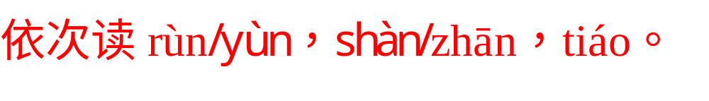

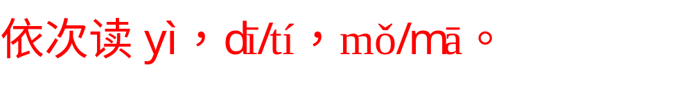
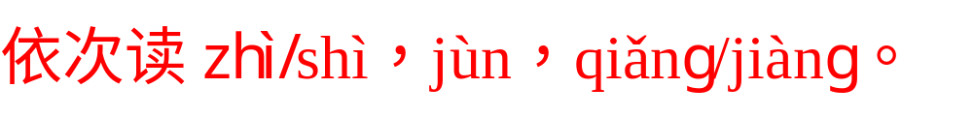
B
1
2
3
4
5
6
7
8
9
10
命题探究
返回

Slide 8
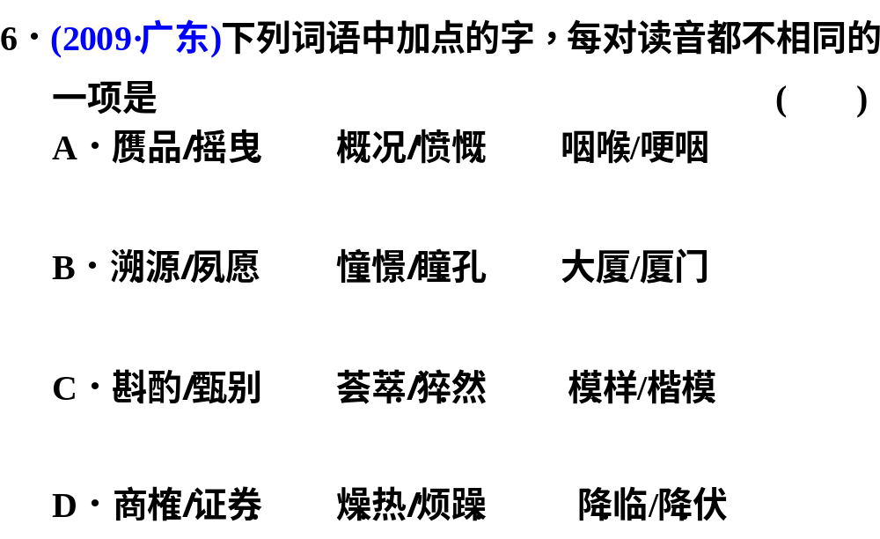
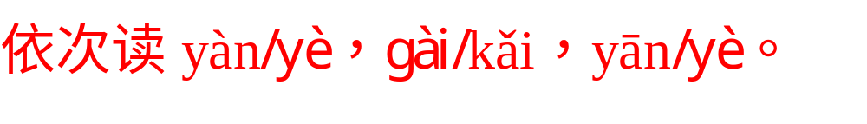
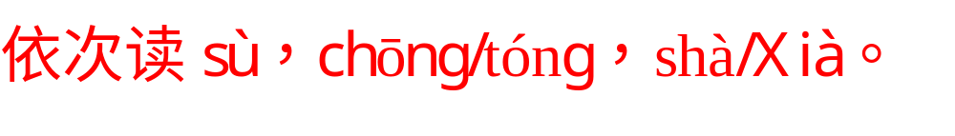
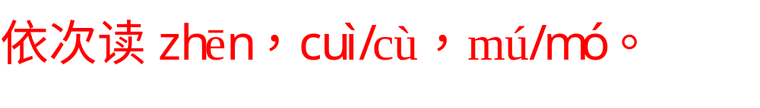
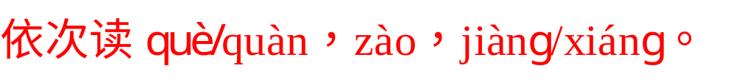
A
1
2
3
4
5
6
7
8
9
10
命题探究
返回

Slide 9
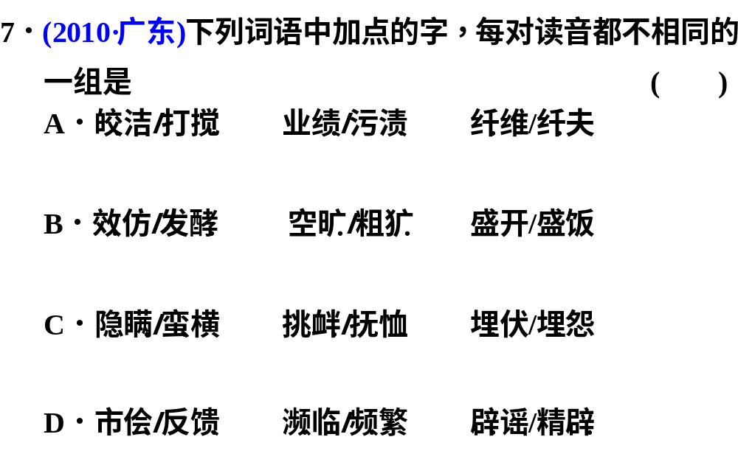
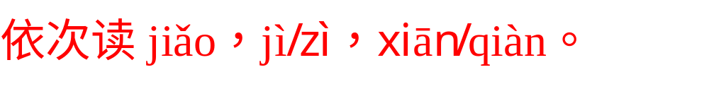
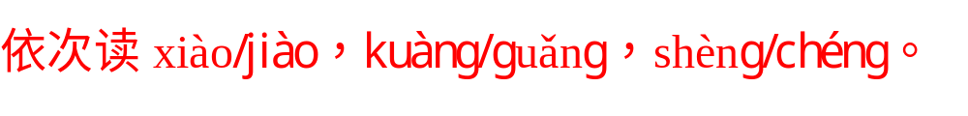
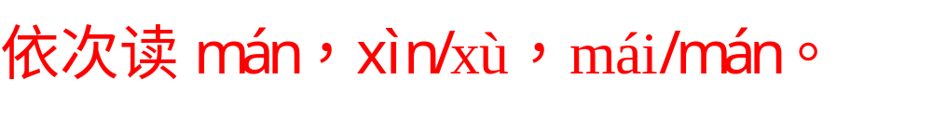
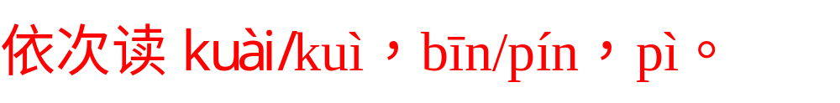
B
1
2
3
4
5
6
7
8
9
10
命题探究
返回

Slide 10
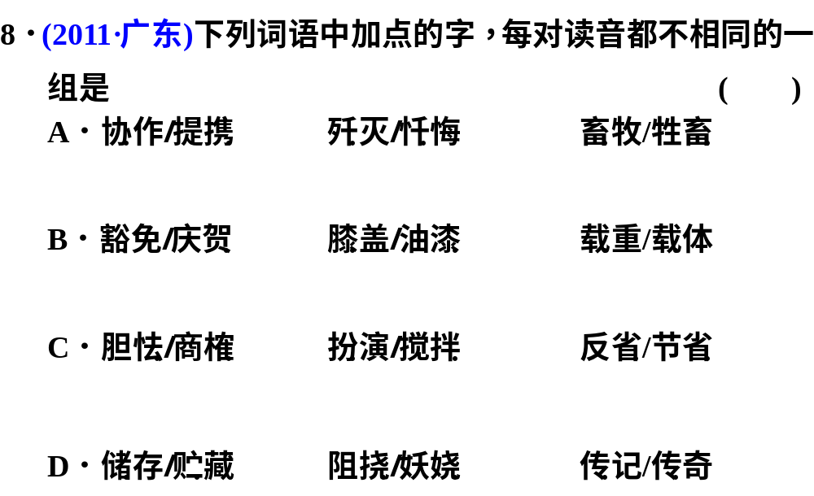
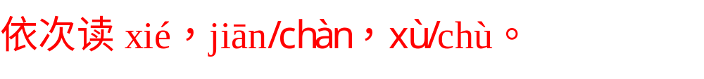


D
1
2
3
4
5
6
7
8
9
10
命题探究
返回

Slide 11
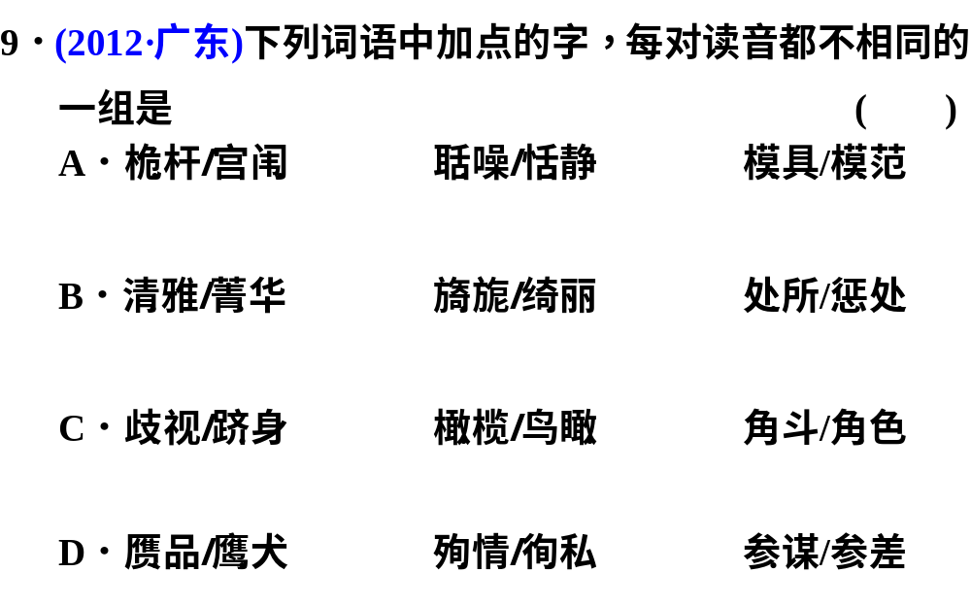
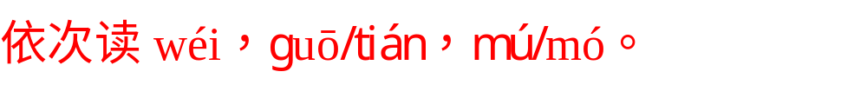



B
1
2
3
4
5
6
7
8
9
10
命题探究
返回

Slide 12
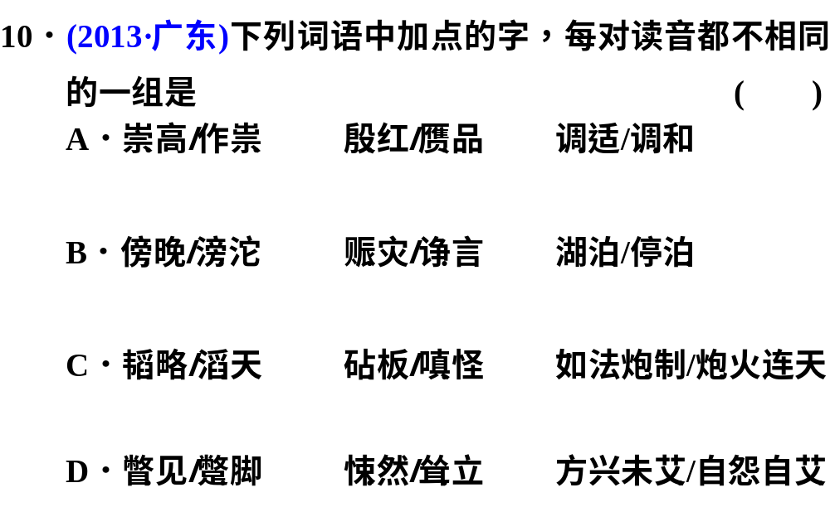

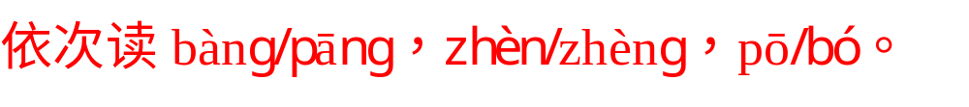

B
1
2
3
4
5
6
7
8
9
10
命题探究
返回

Slide 13
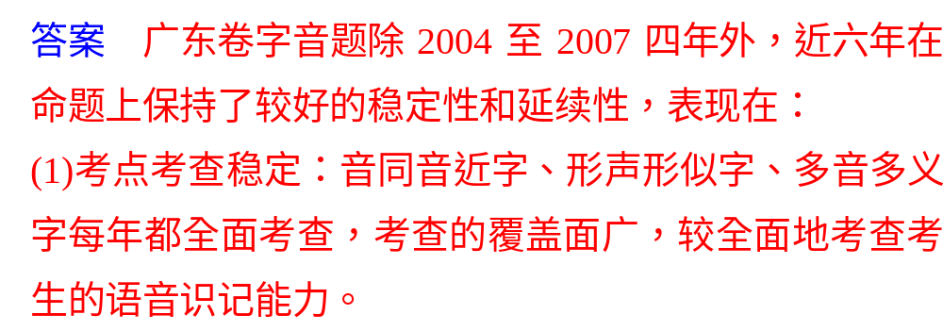
命题探究及备考启示
1
2
3
4
5
6
7
8
9
命题探究
返回

Slide 14
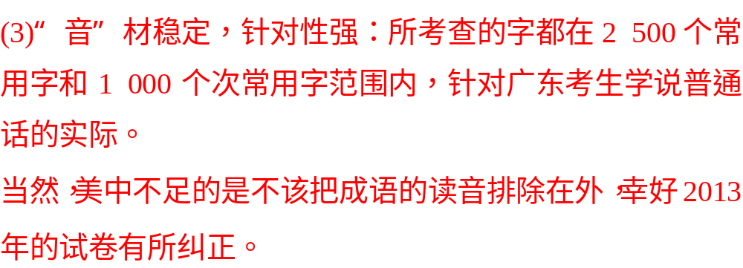
1
2
3
4
5
6
7
8
9
命题探究
返回

Slide 15
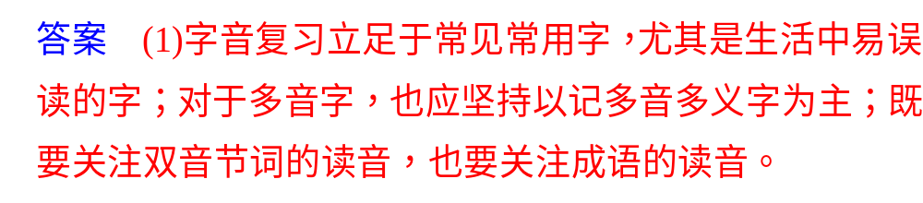
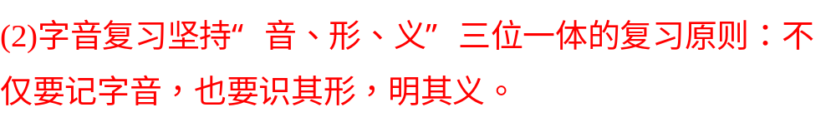
1
2
3
4
5
6
7
8
9
命题探究
返回

Slide 16
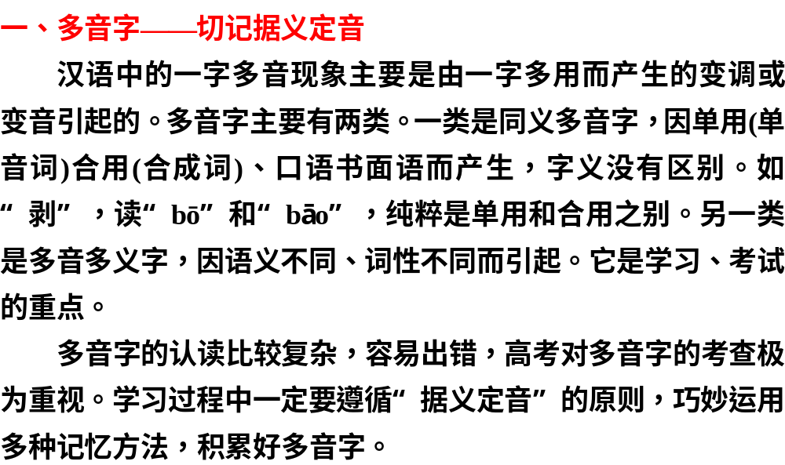

Slide 17
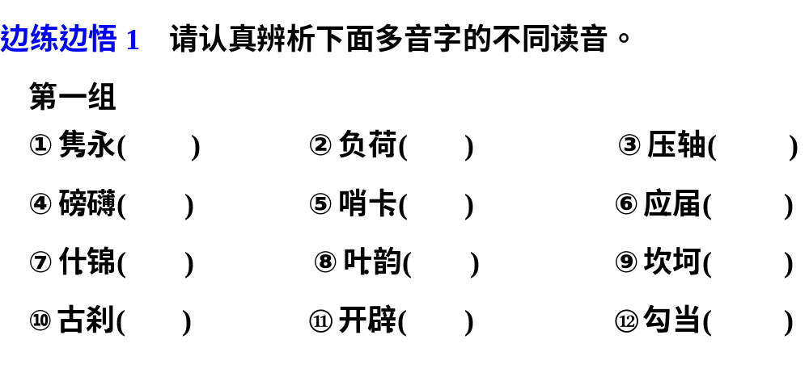
juàn
hè
zhòu
pánɡ
qiǎ
yīnɡ
shí
xié
kě
chà
pì
ɡòu

Slide 18
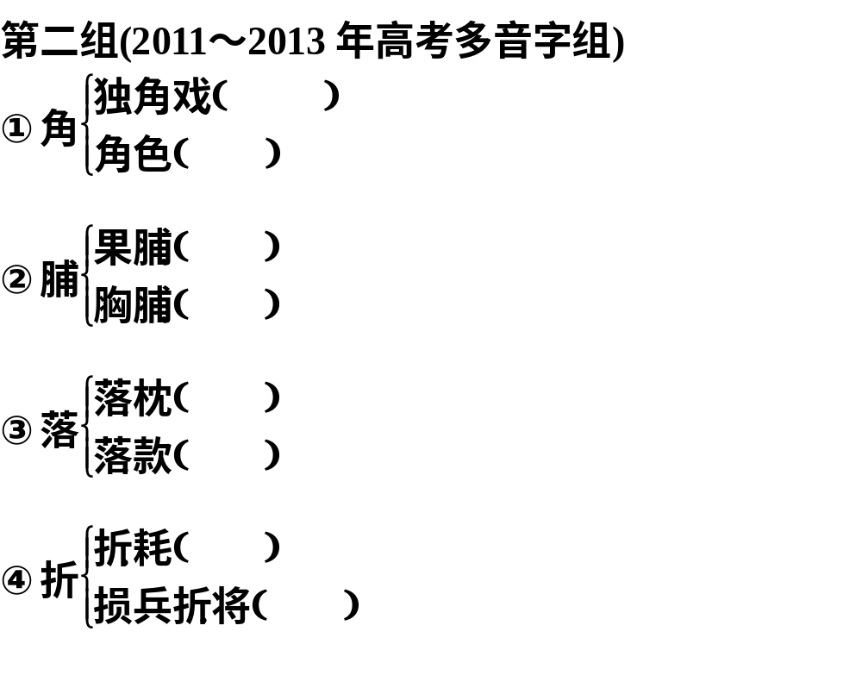
jiǎo
jué
fǔ
pú
lào
lu ò
shé
zhé

Slide 19
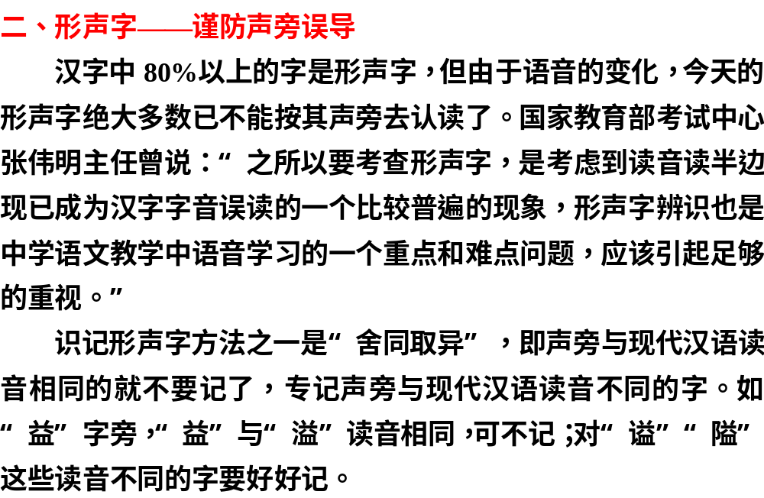

Slide 20
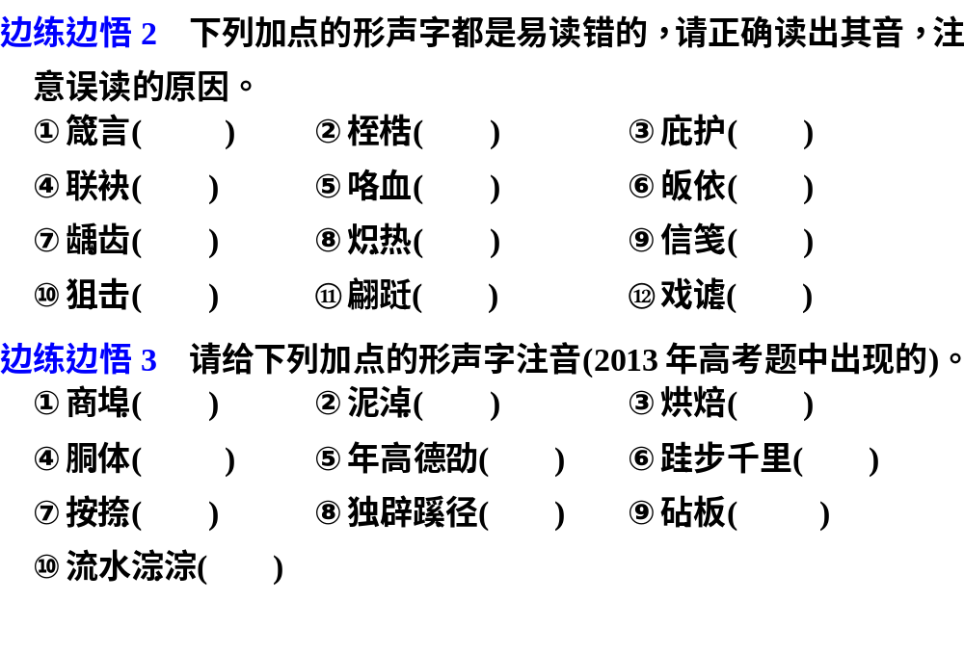
zhēn
ɡù
bì
mèi
kǎ
ɡuī
qǔ
chì
jiān
jū
xiān
xuè
bù
nào
bèi
dònɡ
shào
kuǐ
nà
xī
zhēn
cónɡ

Slide 21
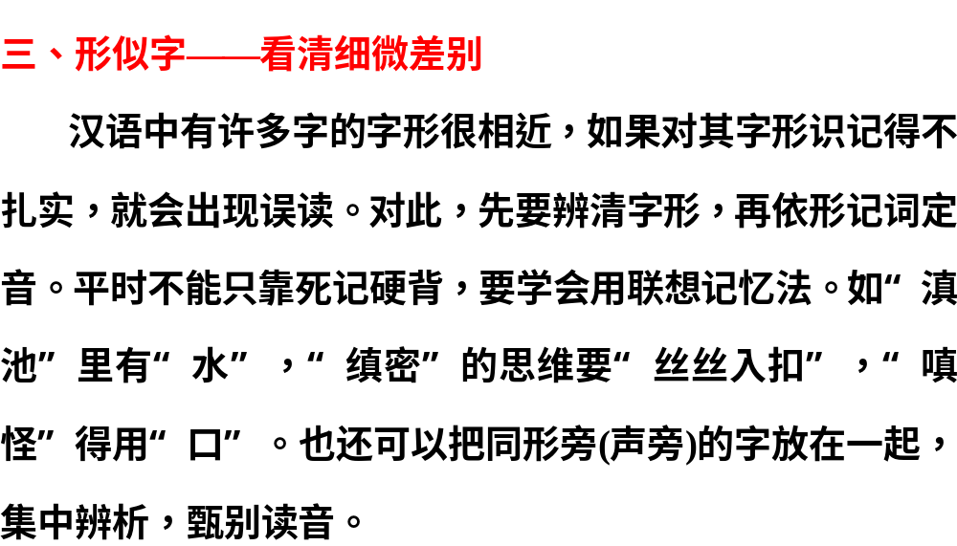

Slide 22
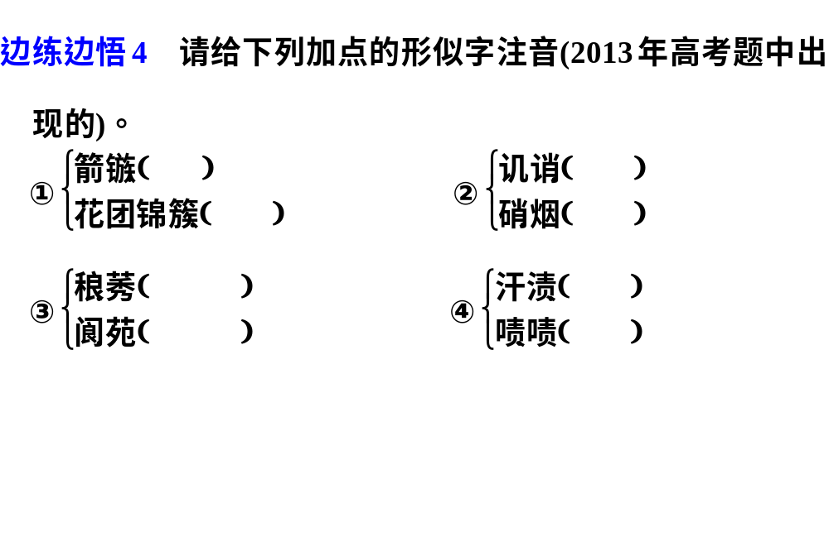
zú
qiào
cù
xiāo
lánɡ
zì
lànɡ
zé

Slide 23


A

Slide 24


Slide 25

bīn
shuò
bīn
sù
lín
chēn
línɡ
chēnɡ

Slide 26





D

Slide 27


Slide 28

ɡānɡ
jiá
zài
dònɡ
lénɡ
niān

Slide 29

D
diàn
jū
fú
dūn

Slide 30


Slide 31


chán
与佛教有关
shàn
与帝王有关
jìn
力气、力量、情绪等
jìnɡ
坚强有力

Slide 32


形容
shènɡ
动
chénɡ
动
huán
副
hái

Slide 33


书面
lù
口
lòu
口
zǎn
书面
cuán

Slide 34


Slide 35


a.dī
c.chà
a.jí

Slide 36

d.zhēnɡ
b.yí
c.yìn
c.pǐ

Slide 37


Slide 38

Shènɡ
shènɡ
chénɡ
lònɡ
nònɡ
ài
yì

Slide 39


Slide 40





C

Slide 41


Slide 42

A
cónɡ
dònɡ
chà

Slide 43

A
qiàn
bì
xiāo

Slide 44

清单助记(一) 常见形声字分组练
biān
biǎn
bīn
shān
bìnɡ
bǐnɡ
chǎn
xiàn
chánɡ
tǎnɡ
chěnɡ
pìn
chuò
zhuì
duò
duò
fù
shuò
huán
yuán
mánɡ
jī
jí
jí
jì
jī
jǐ

Slide 45

jiá
juàn
juān
jùn
qūn
nǎn
shè
sāo
shǎnɡ
shēn
shēn
shòu
shǔn
sù
nuò
rú
qiào
xiá
qū
qiè
suì
chónɡ
quán

Slide 46

quǎn
pā
pēnɡ
pī
pí
pǐ
piǎo
pín
pó
qiān
qiān
qiè
qínɡ
qínɡ
qǐ
qū
qù
qù
què
qìn
rěn
rěn
tiǎn
zhěn
tuò
chè
xī
qī
xiá
jié

Slide 47

yà
yǎn
yàn
yīnɡ
yānɡ
yì
sì
yīn
yú
ǒu
zèn
jiàn
zhān
shàn
zhèn
jiū
zhí
zhē
shì
zhù

Slide 48

zhuó
zuǎn
suō
tǎ
tà
tān
tāo
tì
miǎn tiǎn
tiāo
tònɡ
wēi yí
xiá
xián
xián
xiàn
xǔ
xù
xùn
yè
yǎn
yòu
yū
yǔ
zé
zhé
zhēn

Slide 49

zhěn
zhènɡ
pìn
zì
zuò
zhēnɡ
chī
dí
diān
è
fēn
fū
fěi
jiǔ
lěi
shū
wū
yé yú
yú
zhù
liànɡ
dú
jū

Slide 50

清单助记(二) 常见形近字分组练
chàn
jiān
qiān
qiān
qiàn
xiān
xiān
qiān
hē
hé
kē
kē
kē
kě
kē
ɡě

Slide 51

shào
qiào
qiào
shāo
xiāo
xiào
xuē
qiào
qiǎo
xiāo
xiè
ɡěnɡ
ɡěnɡ
ɡěnɡ
jīnɡ
yìnɡ
pián
biàn
pián
pìn
pīnɡ
chěnɡ
pīnɡ
měi
miǎn
wǎn
wǎn
miǎn

Slide 52

qī
sǎ
shài
shěn
xī
jìnɡ
jìnɡ
jìnɡ
qiàn
qīnɡ
qǐnɡ
jīnɡ
ɡào
ɡù
hào
hào
hú
ǒu
yù
yù
ǒu
yú
yú

Slide 53

ài
shì
yì
yì
yì
yì
chǎn
shàn
chán
dān
dān
dàn
dǎn
chán
ɡāi
hái
hé
hé
ké
kè
ɡāi
ɡāi
dá
dá
dān
dǎn
tǎn
dàn

Slide 54

diàn
shān
tiē
tiē
zhēn
zuān
zhān
chì
dì
dì
tí
tí
dì
chǒu
jiū
jiū
qiāo
qiū
qiǎo

Slide 55

bǐ
bǐ
bì
pī
pī
pī
pí
pí
bān
hàn
hé
qí
shuò
yí
ɡāo
ɡǎo
ɡǎo
ɡǎo
hāo
Hào
Sōnɡ

Slide 56

huái
kē
kē
luǒ
ɡǔ
yú
zhōnɡ
ànɡ
Gōnɡ
kān
lǒnɡ
Lǒnɡ
xí
jūn
cūn
jùn
jùn
jùn
suō
jùn
qūn
suō
jùn
quān

Slide 57

chuán
yuàn
yuán
huì
lí
zhuàn
chóu
diào
tì
zhōu
chóu
bǐ
bì
bì
pí
pí
pí
bēi
pì
bài
bǎi

Slide 58

jū
jǔ
jǔ
jǔ
qie
jū
zū
zǔ
zǔ
zǔ
jī
jǐ
jī
qí
qí
qǐ
yī
yǐ
yǐ
nà
nà
nè
ruì
nà
ruì
jì
qì
zhài
zé

Slide 59

qiān
qiàn
xián
zhuàn
lián
lián
jiān
kànɡ
kànɡ
kēnɡ
hánɡ
hànɡ
zhuó
chuò
dào
diào
nào
zhào
ɡuā
ɡuō
kuò
tián
tiǎn
tián
ɡuō
huò
wō
ɡuǎ

Slide 60

chuài
chuǎn
duān
ruì
tuān
zhuì
chuán
kāi
kǎi
xié
jiē
xié
chóu
chóu
dǎo
tāo
zhù
kān
kān
kān
shèn
zhàn
zhēn

Slide 61

è
yè
hē
jiē
jié
jié
kě
xiē
chǔ
jué
zhuō
zhuó
chù
duō
qì
xiē
xì
qiè
qiè
xuán
xián
xuàn
xuàn
xuàn
xián

Slide 62

xū
shù
jiè
rónɡ
mí
mí
mí
mǐ
mí
jiāo
qiáo
qiáo
qiáo
qiáo
jiāo
jiāo
yínɡ
yínɡ
yínɡ
yínɡ
yínɡ
yínɡ
yì
yì
yì
chì
zhì

Slide 63

sū
sū
sù
sù
lài
shān
shān
zhà
shān
shān
shèn
zhěn
chēn
Diān
chēn
chuānɡ
chuānɡ
chuànɡ
cānɡ
chen
qiànɡ
cānɡ

Slide 64

jī
chái
jì
jì
jǐ
jì
pū
fù
pǔ
pū
fù
kuānɡ
kuānɡ
kuānɡ
kuānɡ
kuànɡ
kuànɡ
Tónɡ
tónɡ
chōnɡ
chuánɡ

Slide 65

jiàn
jiān
jiàn
zhàn
jiàn
jiàn
jiān
zhǎn
chuò
chuò
duo
zhuì
chuò
jiē
jié
jié
xié
jí

Slide 66

清单助记(三) 常见多音字分组练
ā
ē
ā
yān
āi
ái
ào
niù
ǎo

Slide 67

báo
bó
bò
bǎo
bǔ
pù
bèi
bēi
bēn
bèn

Slide 68

bì
bei
bì
pì
biǎn
piān
biàn
pián
biāo
piào

Slide 69

bǐnɡ
pínɡ
bīnɡ
bō
bāo
bó
pō
bǒ
bò
bo
bǔ

Slide 70

cān
cēn
shēn
cánɡ
zànɡ
cénɡ
zēnɡ
chā
chà
cī
chāi

Slide 71

chà
shā
chán
shàn
chàn
zhàn
chǎnɡ
chánɡ
cháo
zhāo

Slide 72

chèn
chēnɡ
chénɡ
shènɡ
chénɡ
shènɡ
chénɡ
dènɡ
chí
shi

Slide 73

chónɡ
zhònɡ
chòu
xiù
chǔ
chù
chù
xù
chuán
zhuàn

Slide 74

chuànɡ
chuānɡ
cì
sì
cuán
zǎn
cuō
zuǒ

Slide 75

dá
dā
dān
chán
Shàn
dàn
tán

Slide 76

dānɡ
dànɡ
dǎo
dào
dī
tí
è
ě
wù

Slide 77

fà
fā
fānɡ
fánɡ
fēn
fèn
fénɡ
fènɡ
fú
fù

Slide 78

ɡān
ɡǎn
ɡé
Gě
ɡé
jí
hé
ɡě
ɡěi
jǐ

Slide 79

ɡēnɡ
ɡènɡ
jǐnɡ
ɡěnɡ
ɡōnɡ
ɡònɡ
ɡuān
ɡuàn
ɡuì
huì
ɡuò
Guō

Slide 80

hán
hàn
hànɡ
xiànɡ
hánɡ
kēnɡ
háo
hào

Slide 81

hé
hè
hú
huó
huò
hē
hè
hénɡ
hènɡ

Slide 82

hōnɡ
hǒnɡ
hònɡ
huá
huà

Slide 83

jī
qí
jī
qī
jī
jǐ
jǐ
jì
jì
xì

Slide 84

jiān
jiàn
jiānɡ
jiànɡ
qiānɡ
jiáo
jué
jiào
jiǎo
yáo

Slide 85

jiǎo
jué
jiǎo
jué
jiě
jiè
xiè
jiè
jí
ɡuī
jūn
Qiū

Slide 86

kǎ
qiǎ
kān
kàn
kē
kě
ké
qiào

Slide 87

kě
kè
kōnɡ
kònɡ
kuì
huì

Slide 88

lào
luò
lè
lēi
léi
lèi
lèi
léi
lěi

Slide 89

liánɡ
liànɡ
liáo
lǎo
lónɡ
lǒnɡ
lù
lòu

Slide 90

lǚ
luō
lǜ
lù
luò
lào
là
luō

Slide 91

mài
mò
mái
mán
màn
wàn
mán
mánɡ
ménɡ

Slide 92

mēnɡ
ménɡ
měnɡ
mó
mú
móu
miù
Miào

Slide 93

nán
nàn
nínɡ
nìnɡ
nínɡ
nǐnɡ
nìnɡ
nònɡ
lònɡ

Slide 94

pái
pǎi
pǎi
pò
pán
pànɡ
páo
bào
páo
pào
bāo

Slide 95

pēn
pèn
pī
pǐ
piāo
piǎo
piào
pǔ
pō
pò
Piáo

Slide 96

qī
xī
qī
xī
qǐ
jī
qián
xún
qiánɡ
qiǎnɡ
jiànɡ

Slide 97

qiāo
qiào
qiǎo
qiáo
qiē
qiè
qīn
qìnɡ
qū
qǔ
Rén
rèn

Slide 98

sǎn
sàn
sānɡ
sànɡ
sè
shǎi
sè
sāi
sài
shā
shà

Slide 99

shà
Xià
shé
zhē
zhé
shě
shè
shí
zhì

Slide 100

shú
shóu
shuì
shuō
yuè
shuò
shǔ
shù
suí
suì
suō
sù

Slide 101

tà
dá
tái
tāi
tiáo
diào
tiē
tiě
tiè

Slide 102

wǎ
wà
wéi
xū
wēi
wěi
wěi
yǐ

Slide 103

xià
hè
xiān
xiǎn
xiàn
jiàn
xiān
qiàn
xiānɡ
xiànɡ

Slide 104

xínɡ
hánɡ
hànɡ
hénɡ
xǐnɡ
shěnɡ
xīnɡ
xìnɡ

Slide 105

xiù
xiǔ
sù
xuē
xiāo
xuè
xiě

Slide 106

yā
yǎ
yān
yīn
yǐn
yān
yàn
yè
yào
yuè

Slide 107

yè
xié
yì
ài
yīnɡ
yìnɡ
yōnɡ
yònɡ

Slide 108

yù
yùn
yǔ
yù
yú
yù
yū
xū
yūn
yùn

Slide 109

zǎi
zài
zhá
zhā
zā
zhá
yà
ɡá
zhǎnɡ
zhànɡ

Slide 110

zháo
zhuó
zhāo
zhe
zhēnɡ
zhènɡ
zhóu
zhòu
zhǔ
shǔ
zhuànɡ
chuánɡ

